Slide 1
www.PragimTech.com Training +Placements = Our success Pragim@PragimTech.com
Parte 25 – Sobrecarga de métodos en C#
Cristina Carrasco
PRAGIM Technologies
Cristina@cristinacarrasco.com

Slide 2
En esta lección veremos:
¿Qué es la sobrecarga de métodos?
Nota: Sobrecarga = Overloading
www.PragimTech.com Training +Placements = Our success Pragim@PragimTech.com

Slide 3
Sobrecarga de métodos
Sobrecarga de funciones y sobrecarga de métodos son términos intercambiable.
La sobrecarga de métodos permite a una clase tener muchos métodos con el mismo nombre, pero con diferente firma o signature. En C# los métodos o funciones pueden ser sobrecargados basándonos en el numero, tipo de dato (int, float, etc.) y tipo de parámetros (por valor, referencia ref, salida out, entrada in.
La firma de un método o signature consiste en:
Tipo de parámetro
Tipo de dato
Nombre del método
Numero
de
parámetros
Parámetro 1
Parámetro 2
public void Imprimir(ref string nombre, string apellido)
{
Console.WriteLine($"{nombre} {apellido}");
}
Nota: Si quieres saber mas acerca de los tipos de parámetros dentro de los métodos por favor revisa la Parte 17 de este tutorial.
La firma de un método no incluye el tipo de retorno ni al modificador params. Así que no es posible sobrecargar un método solo basándonos en el tipo de retorno o el modificador params.
www.PragimTech.com Training + Placements = Our success Pragim@PragimTech.com

Slide 4
Recursos adicionales
PRAGIM Pagina principal
http://www.PragimTech.com

Slide 5
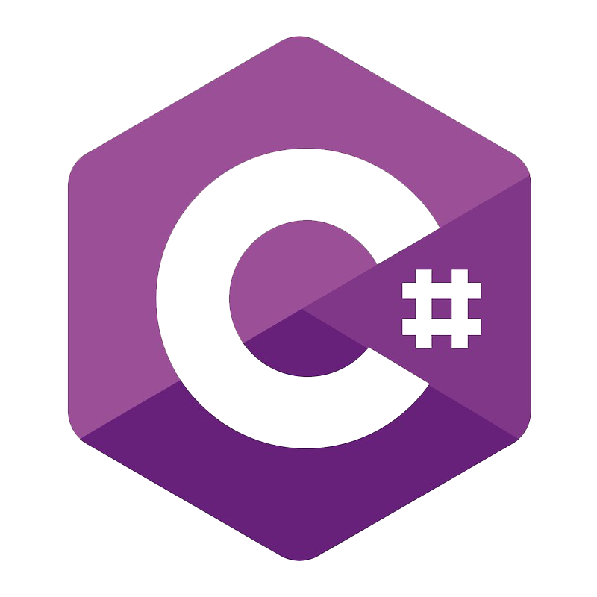
[25]
Sobrecarga de
métodos

